Slide 1
Творчество А.А. Рылова
Урок русского языка
3 класс
Тема: Сочинение по картине
А. А.Рылова «В голубом просторе»

Slide 2
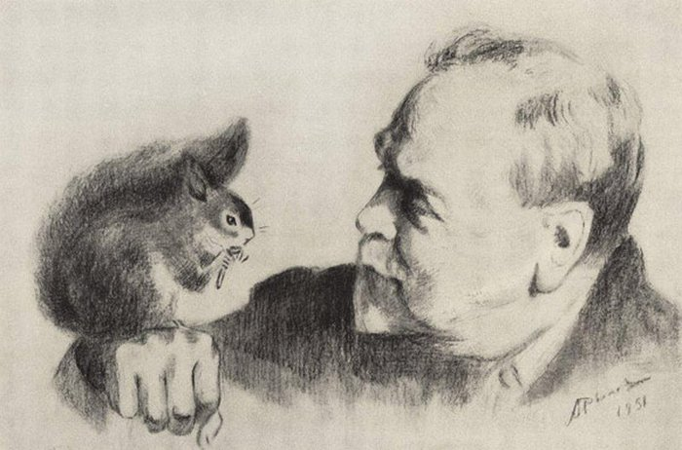
Аркадий Александрович Рылов (1870 – 1939)
Родился в селе Истобинское Вятской губернии. Мальчик воспитывался в семье
отчима, служившего нотариусом в Вятке. Семья жила в Вятке, на берегу широкой реки с таким же названием. Край лесов, озёр и рек покорил художника своей красотой. В 1893 г. А. А. Рылов поступил в Санкт Петербургскую Императорскую Академию художеств

Slide 3
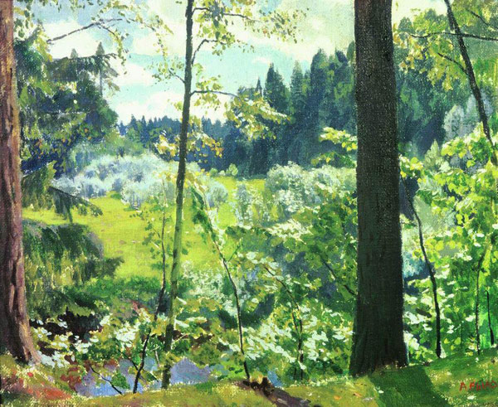
Зелёное кружево

Slide 4
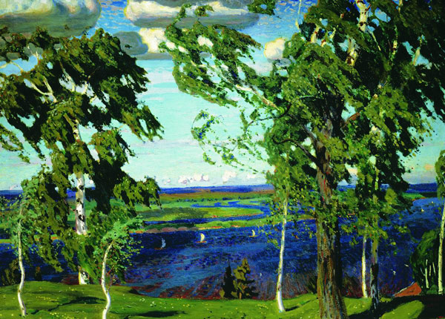
Зелёный шум

Slide 5
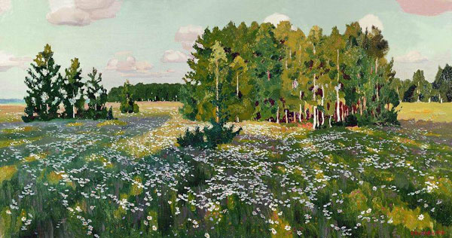
Цветистый луг

Slide 6
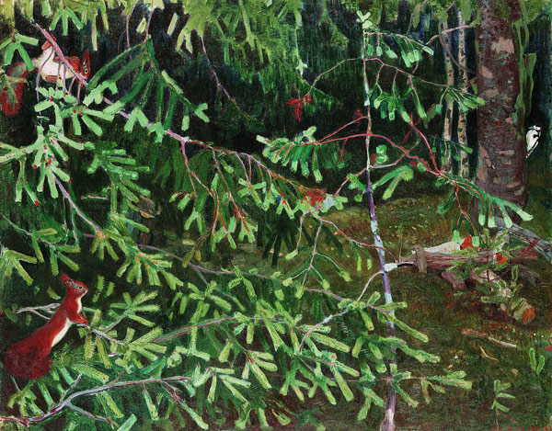
Лесные обитатели

Slide 7
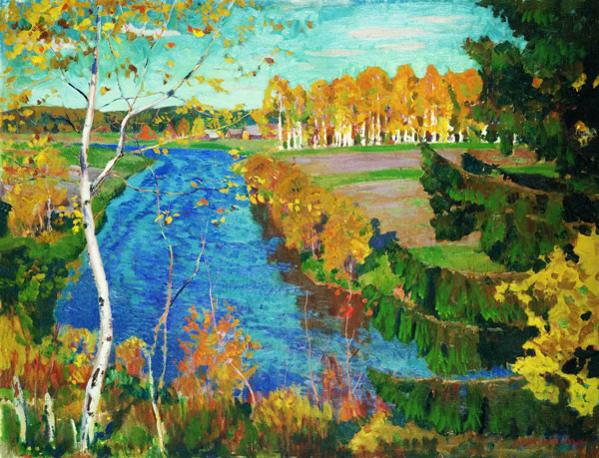
Осень на реке Тосне

Slide 8
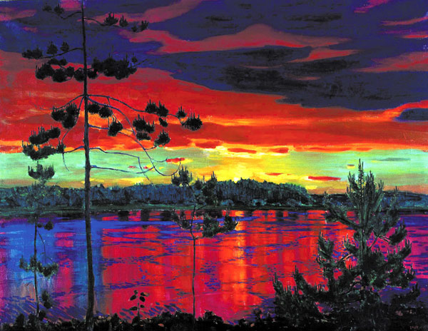
Закат

Slide 9
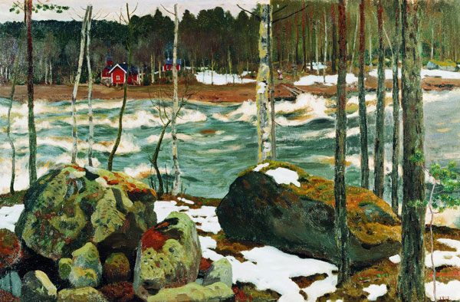
Гремучая река

Slide 10
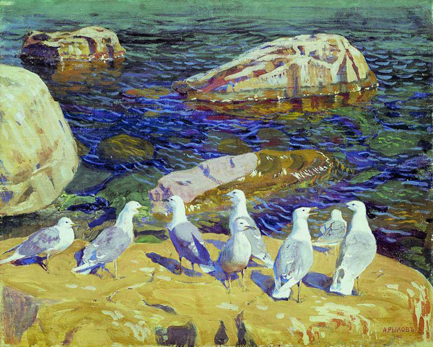
Чайки

Slide 11
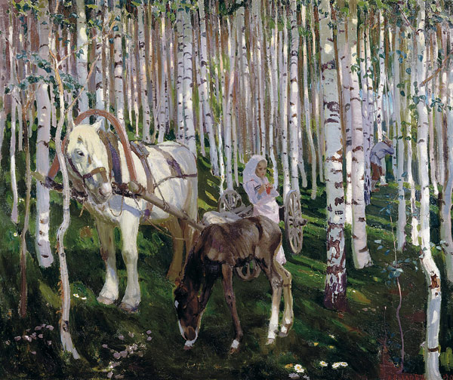
В лесу

Slide 12
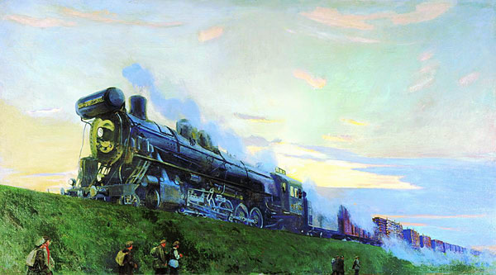
Паровоз

Slide 13
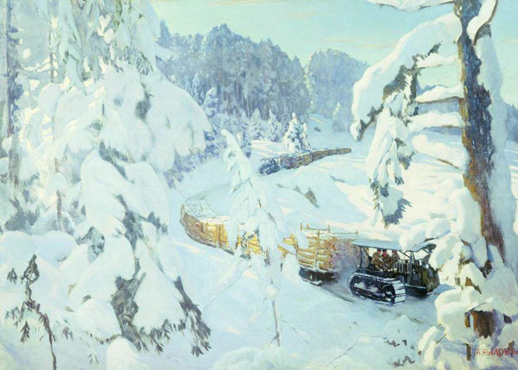
Трактор на лесных работах

Slide 14
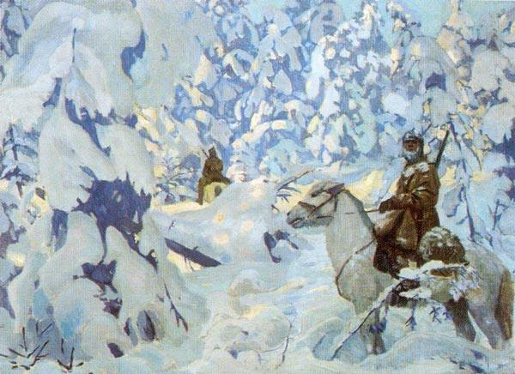
На страже

Slide 15
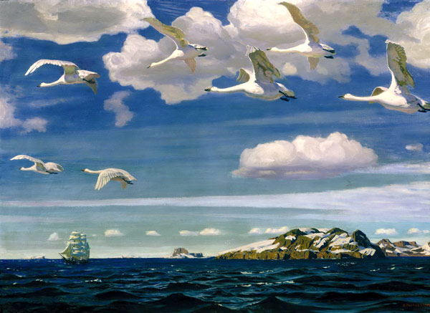
В голубом просторе

Slide 16
Этимологическая страничка
Картина (от русского "карта") - произведение живописи в красках.
Репродукция (лат.) - воспроизведённый посредством печати рисунок или картина.
Пейзаж (франц.)-1) общий вид местности, картина природы; 2) рисунок, картина, изображающая природу.
Пейзажист - художник, пишущий пейзаж.

Slide 17
Почему художник
так назвал картину?
Что он на ней изобразил?

Slide 18
Море и волны
Облака
Лебеди
Парусник
Скалы

Slide 19
Какими вы видите море и волны?
Тёмно – голубой цвет воды передаёт глубину моря.
Всё пространство этой картины занимает небо и море.
Сливаясь в одно целое на горизонте, они создают впечатление бесконечности,
бескрайности окружающего пространства.
Что может быть прекраснее?

Slide 20
Опишите небо и облако.
Голубое небо завораживает своим безграничным пространством, неведомой силой. По небу легко и свободно плывут облака.

Slide 21
Какими вы представляет птиц?
Легко и свободно летят прекрасные белые птицы на своих огромных крыльях. Они словно купаются в голубом пространстве. Семь лебедей движутся навстречу солнцу. Его лучи ярко освещают белых гордых красавцев, свободно и непринуждённо парящих над синей гладью моря. Лебеди то парят в свободном полёте, то рвутся вперёд одним взмахом мощных крыльев.

Slide 22
Куда несётся парусник? Как его изобразил художник?
Где-то далеко от берега в синем морском просторе плавно скользит корабль, летящий на своих парусах над волнами, как птица. Раздутые белые паруса корабля ярко освещены солнцем.

Slide 23
Обратите внимание на скалистый берег.
Что вы видите на горных утёсах?
Берег не просто обозначен силуэтом. На нём видны скалы, покрытые снегами. Всё это указывает на то, что место действия – далёкий Север.
Картина вызывает светлую спокойную радость.

Slide 24
План
I. Пейзаж А. А. Рылова.
II. О картине:
изображение моря и волн;
описание неба и облаков;
представление птиц;
изображение парусного корабля;
описание скалистого берега.
III. Настроение, которое оставила картина.

